Slide 1
Визуализация
Лекция №4.2 Инструменты Data Mining
Зырянов Александр Олегович

Slide 2
Цели и возможности визуализации
Визуализация позволяет людям увидеть и понять их данные
Представляет данные в удобном для человеческого восприятия виде
Обнаружить некоторые закономерности или корелляции в данных
Легко обнаружить выбросы в данных
Помочь определиться с выбором модели обработки данных

Slide 3
Средства визуализации
Готовые решения визуализации, Tableau
Фреймворки на JS, D3

Slide 4
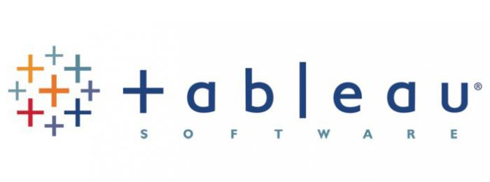
Tableau
Notes:
Весьма распространенная студия визуализации данных. Разработанная и успешно применяемая в Стэндфордском университете. Данная студия применяется не только в коммерческих целях и в бизнес аналитике, но и также с успехом используется в научных исследованиях.

Slide 5
Tableau. Возможности
Быстрый доступ к исходным данным ( «в несколько кликов» )
Google Analytics и Google BigQuery
Cloudera Impala
Casandra
HortonWorks
SAP HANA
.xls
Текстовые файлы ( .csv )

Slide 6
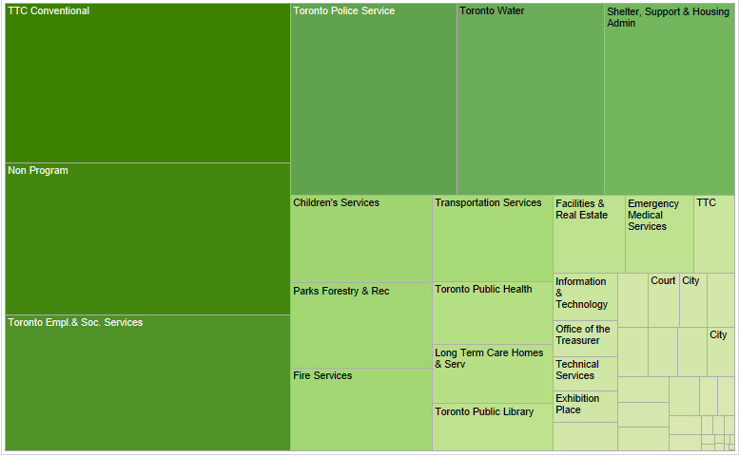
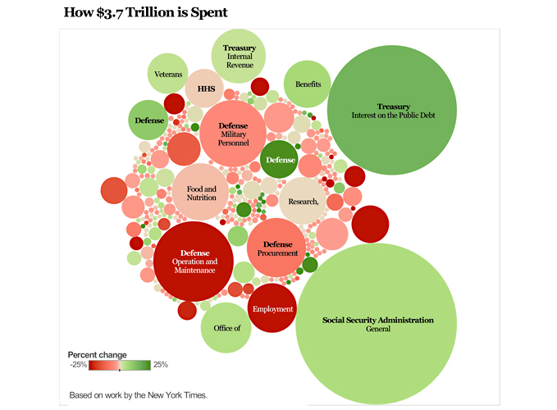
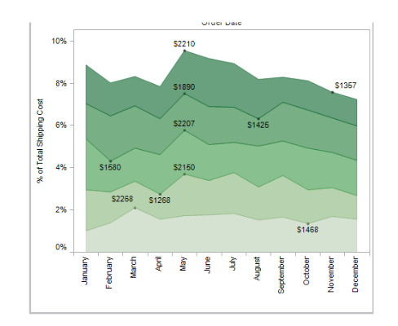
Tableau. Возможности
“Джентельменский набор”
pie charts
bar charts
lines
tables
area charts
Нововведения
treemap
word cloud
bubble chart

Slide 7
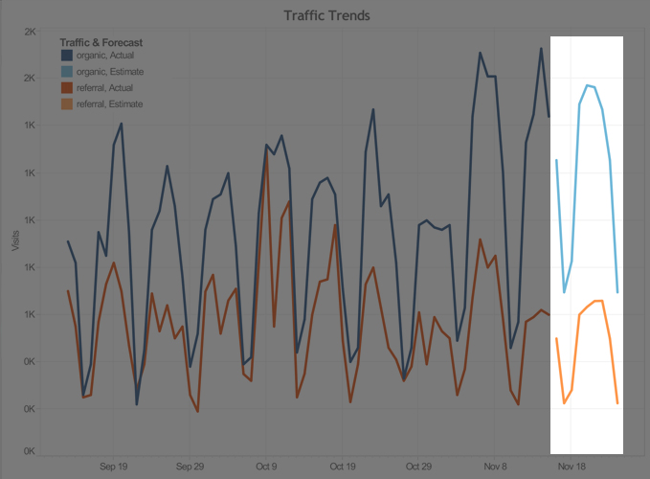
Tableau. Возможности
Интеграция с R
JS API
Forecasting

Slide 8
Tableau. Пример

Slide 9
Tableau. Альтернативы
Spotfire
ADVIZOR
Notes:
Альтернативы, которые так же используются в научных исследованиях. Это spotfire, разработанная в Мэрилендском университете. А также Advizor.

Slide 10
Плюсы и минусы
Плюсы
Быстрый доступ к данным
Поддержка большинства популярных систем хранения данных
Интуитивно понятный процесс работы с данными
Скорость построения визуализации
Минусы
Ограниченный набор инструментов визуализации
Ограниченная интерактивность визуализации

Slide 11
Область применимости
Подготовка отчетов
“Знакомство с данными”
Прототипирование
Сжатые сроки

Slide 12
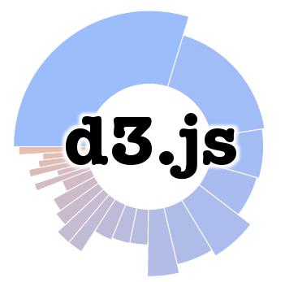
D3

Slide 13
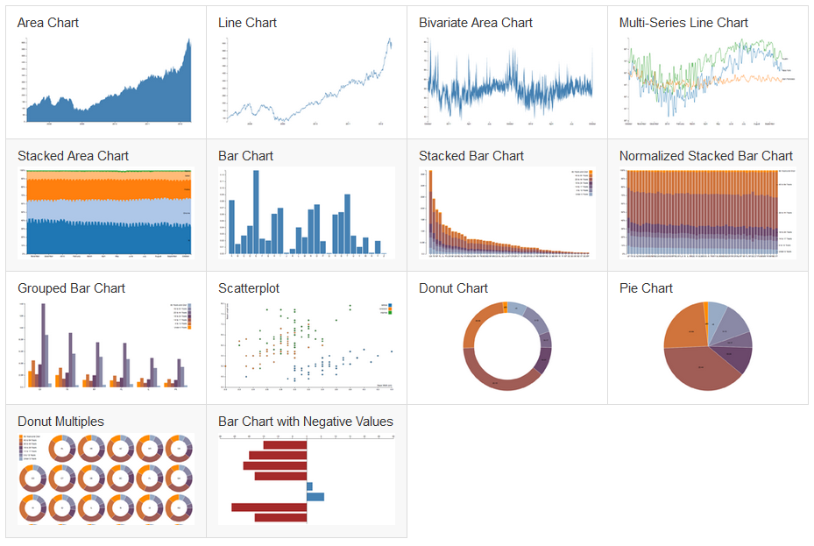
D3. Возможности

Slide 14
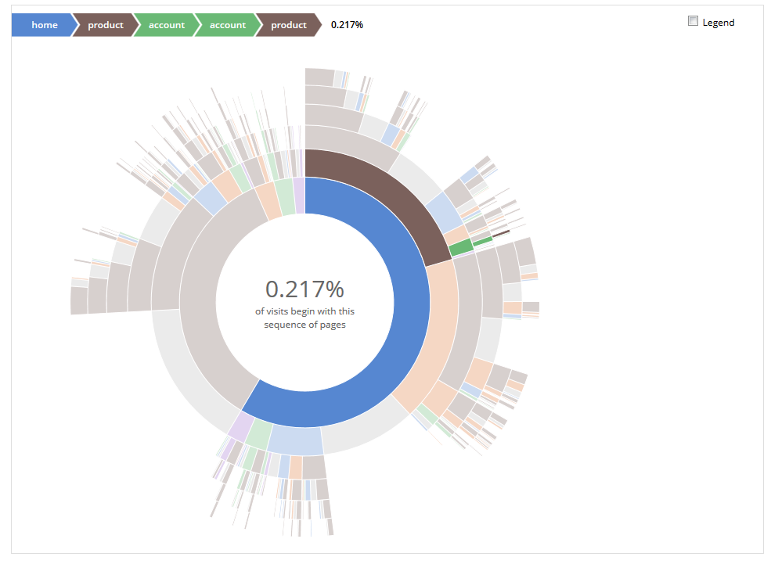
D3. Возможности

Slide 15
D3. Плюсы и минусы
Плюсы
Гибкость ( html5 + css + js)
Интерактивность решений
Большое кол-во готовых элементов
Минусы
Знание JS
Нет кнопки «сделать хорошо»
Большие временные затраты

Slide 16
D3. Область применимости
Необходимо использовать нестандартные средства визуализации
Необходимо реализовать свой элемент визуализации
Разработка интерактивной визуализации для использования 3ми лицами

